Slide 1
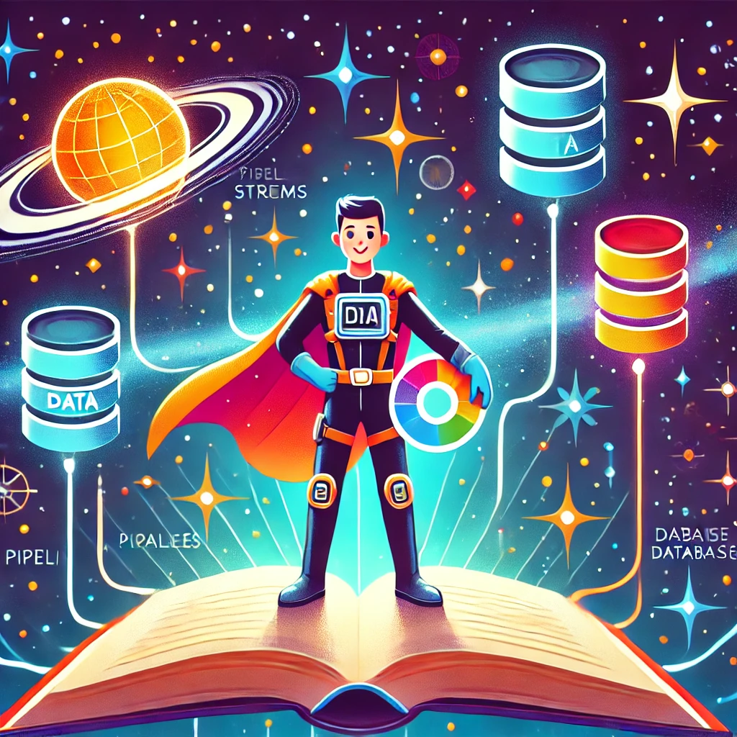
Missão: Engenharia de Dados Desvendando o Big Bang do Data Universo

Slide 2
Sumário
Pré-lançamento: O Início da Missão
Introdução à Engenharia de Dados
Explorando o Universo dos Dados
Capítulo 1: As Estrelas do Data Universo
Fontes de Dados: Planetas da Informação
O que é um Data Pipeline?
Capítulo 2: Exploradores Espaciais e Ferramentas Nerd
Linguagens de Programação para Dados
Principais Ferramentas da Engenharia de Dados
Capítulo 3: Construção da Nave (Arquitetura)
Data Warehousing: O Porto Espacial dos Dados
Data Lakes: Um Oceano de Informações
Capítulo 4: Viagem no Tempo dos Dados
ETL vs ELT: O Combustível do Data Universo
Agendamento e Orquestração

Slide 3
Sumário
Capítulo 5: Os Guardiões da Qualidade
Limpeza e Validação de Dados
Monitoramento: Evitando Meteóros de Erros
Capítulo 6: Gerenciando a Galáxia
Governança de Dados e Segurança
Documentação: O Manual do Explorador
Próxima Fronteira: Dicas Finais para Dominar o Universo dos Dados
O Futuro da Engenharia de Dados
Recursos para Expansão do Conhecimento

Slide 4
Pré-lançamento: O Início da Missão
Objetivo: Introduzir conceitos fundamentais.
Introdução à Engenharia de Dados
Os engenheiros de dados são os "pilotos" de uma jornada espacial por grandes volumes de informação, garantindo que esses dados estejam prontos para exploração.
Explorando o Universo dos Dados
Neste universo, encontramos de tudo: dados estruturados e não estruturados, cada um com desafios próprios a serem dominados. Nosso papel é transformar isso em conhecimento.

Slide 5
As Estrelas do Data Universo
Objetivo: Identificar fontes e pipelines de dados.
Fontes de Dados: Planetas da Informação
APIs, bancos de dados relacionais e arquivos CSV são as bases que alimentam nosso universo. Cada um traz suas nuances.
O que é um Data Pipeline?
São "estradas" que transportam informações de forma segura para análise e utilização. Você construirá muitos deles!

Slide 6
Exploradores Espaciais e Ferramentas Nerd
Objetivo: Introduzir ferramentas fundamentais.
Linguagens de Programação
Python lidera, seguido por SQL para gerenciar bancos e R para análises específicas.
Plataformas
Apache Airflow e Spark tornam os pipelines eficientes e rápidos.

Slide 7
Construção da Nave (Arquitetura)
Objetivo: Introduzir conceitos de armazenagem de dados.
Data Warehousing vs Data Lakes
Ambos têm sua função específica, sendo o primeiro para dados organizados e o segundo para o caótico e diverso.
Exemplo:
Snowflake, AWS Redshift e BigQuery são exemplos de tecnologia que facilitam a gestão.

Slide 8
Viagem no Tempo dos Dados
Objetivo: Explicar os processos ETL e ELT.
Diferenças Práticas
ETL manipula os dados antes de carregar, enquanto ELT os coloca no destino antes de tratar.
Ferramentas de Agendamento
Airflow permite criar pipelines temporizados com precisão.

Slide 9
Os Guardiões da Qualidade
Objetivo: Demonstrar processos de controle.
Como Verificar Qualidade
Testes automáticos ajudam a prevenir falhas e inconsciências nos dados coletados.

Slide 10
Gerenciando a Galáxia
Objetivo: Introduzir governança e segurança.
Políticas de Acesso
Gerencie quem acessa quais dados e porque.

Slide 11
Próxima Fronteira
Termine seu aprendizado se comprometendo a explorar recursos como Data Mesh e certificações importantes.

